Slide 1

Курсы повышения квалификации по программе «Система оценки образовательных достижений школьников на основе методологии и инструментария международных исследования (на примере функциональной грамотности)»
Оценка читательской грамотности
учащихся основной школы:
общие подходы,
требования к измерительным материалам,
особенности апробации
Москва
28 февраля 2019 года
ФГБНУ «ИСРО РАО»

Slide 2
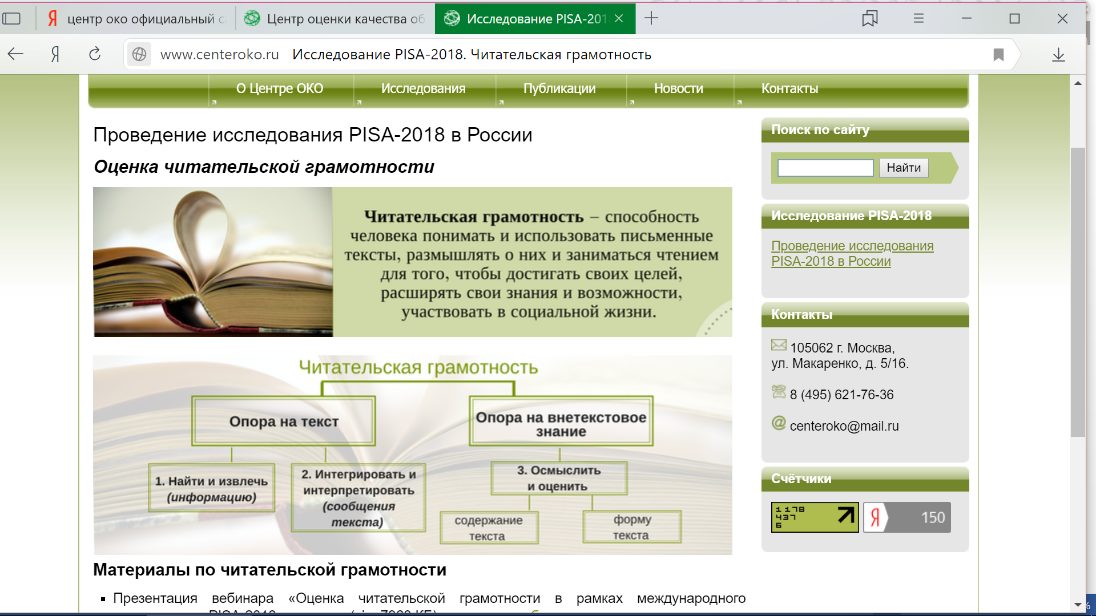

Slide 3
«Читательская грамотность − способность человека понимать, использовать, оценивать тексты, размышлять о них и заниматься чтением для того, чтобы достигать своих целей, расширять свои знания и возможности, участвовать в социальной жизни»
Концепция исследований PISA

Slide 4
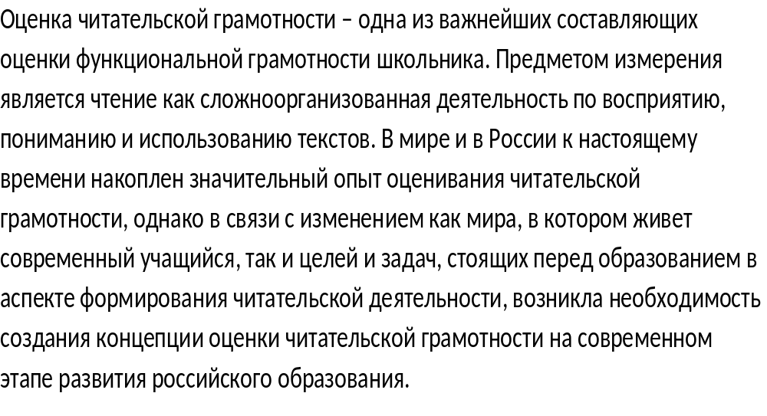

Slide 5
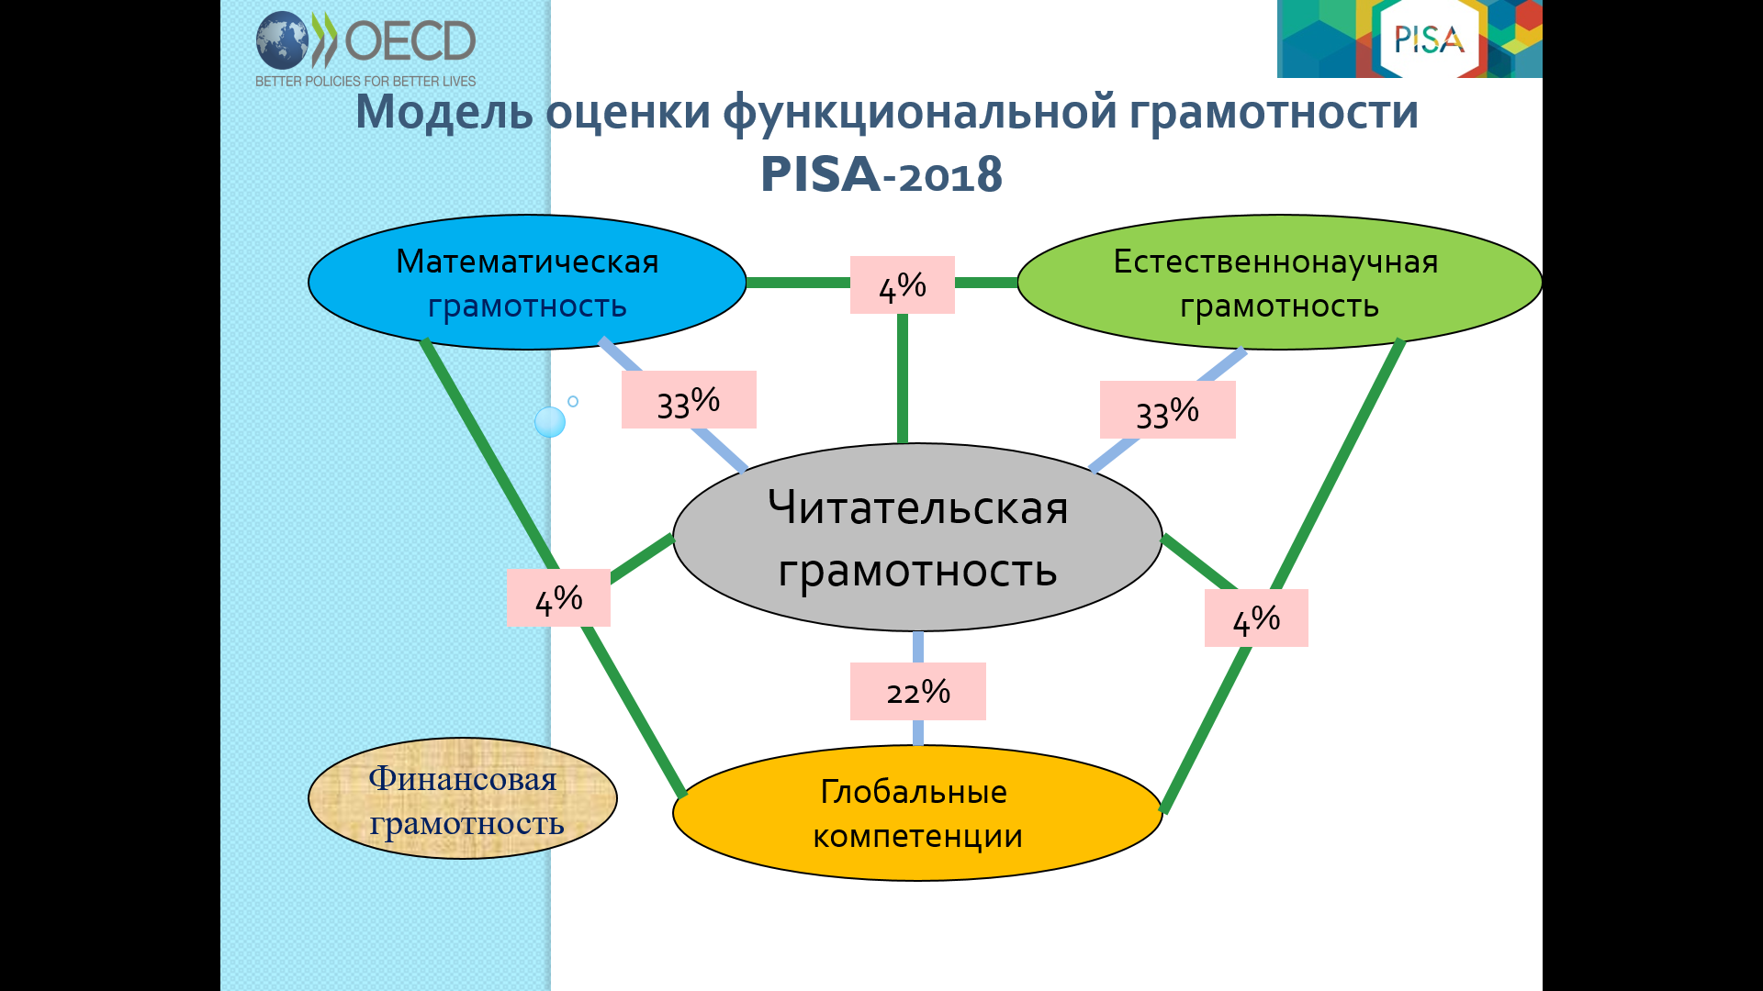

Slide 6
Концепция оценки читательской грамотности
Оценка читательской грамотности
Г.А. Цукерман
Материалы к обсуждению
МОСКВА 2010
Концепция оценки образовательных достижений учащихся PISA 2018

Slide 7
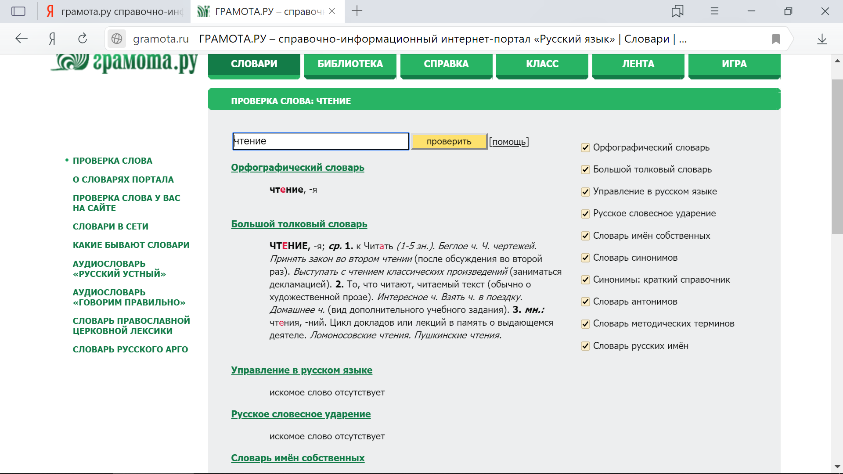
появление новых технологий, повлиявших на характер чтения и передачи информации

Slide 8
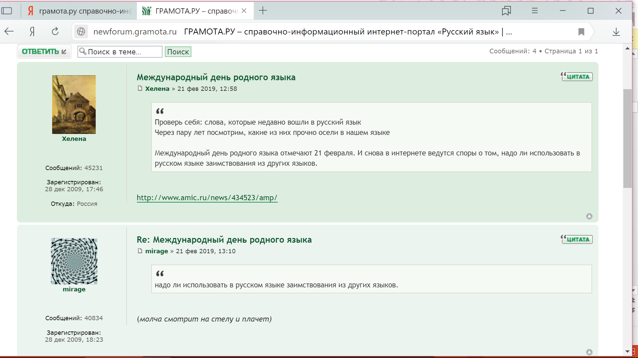

Slide 9


потребность читающих быстро адаптироваться в изменяющемся контексте, обучаться, используя различные источники информации одномоментно.

Slide 10
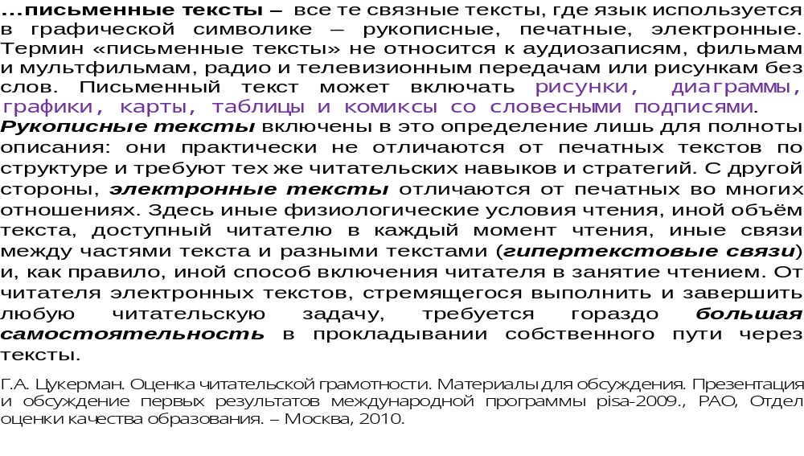

Slide 11
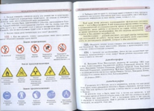
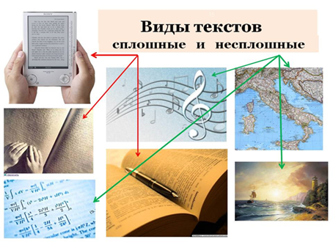
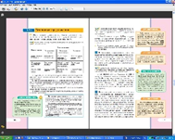

Slide 12


уделено особое внимание значимости умений, связанных как с пониманием прочитанного, так и с развитием способности применять полученную в процессе чтения информацию в разных ситуациях, в том числе в нестандартных.

Slide 13
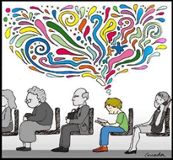
необходимо уметь находить в текстах различную информацию, понимать и анализировать её, уметь интерпретировать и оценивать прочитанное

Slide 14
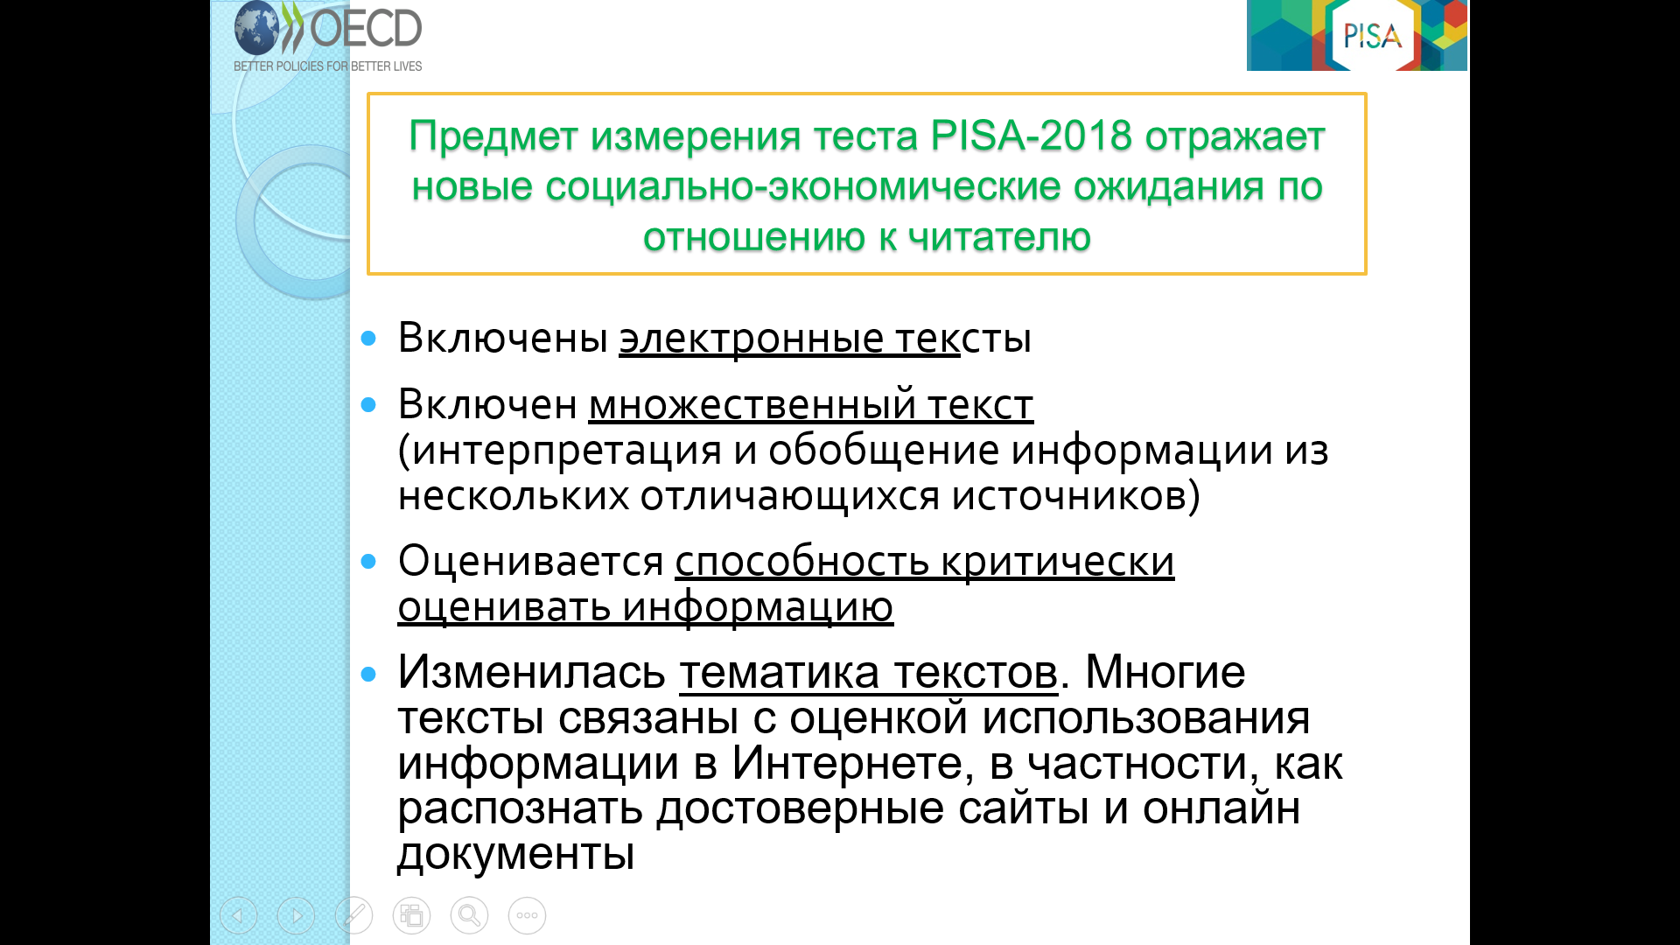
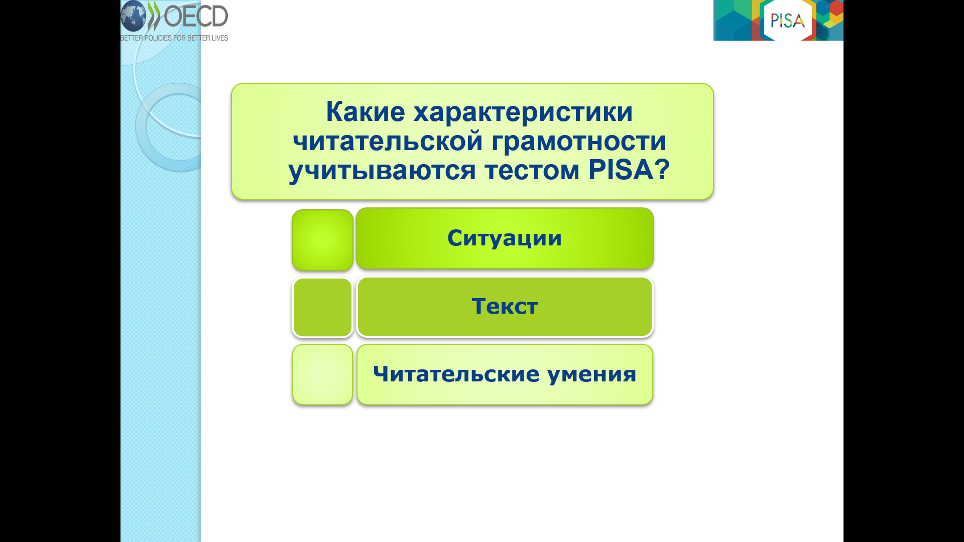
Оценивание читательской грамотности как одного из компонентов функциональной грамотности в 5 и 7 классах
Оценивание понимания информации из многочисленных разнообразных текстовых или других источников
оценка навыков чтения составных текстов – они объединяют тексты разных видов, отражающих порой разный взгляд на одну и ту же проблему
использование инструментария с использованием чтения электронных текстов

Slide 15
С учётом современного социального запроса расширен спектр оцениваемых умений, связанных с читательской грамотностью.
умение осмысливать и оценивать содержание и форму текста,
умение критически оценивать качество и достоверность содержащейся в тексте информации,
умение обнаруживать и устранять противоречия,
применять полученную информацию при решении широкого круга задач.

Slide 16
В конце XX века
При оценивании акцент делался на способности понимать, интерпретировать и осмыслять отдельные тексты

Slide 17
В начале XXI века
При оценивании акцент делается на поиск, выбор, интерпретацию, интеграцию и оценку информации из всего спектра текстов, связанных с ситуациями, которые выходят за пределы класса.

Slide 18
Объект оценивания
умение осуществлять эффективный поиск, сортировку и фильтрацию большого объёма информации,
проводить поиск нужной информации при просмотре множественных источников;
умение использовать при работе с текстом информацию из разных предметных областей.

Slide 19
Сформулированы критерии отбора текстов для чтения
Основной спецификой отбора текстового материала является постановка в текстах проблем, с которыми школьник может столкнуться в своей повседневной жизни: по дороге в школу, на уроке, в общении с друзьями, родителями и т.д.
Значительно увеличен объем составных текстов как основы для оценивания читательской грамотности. Это позволяет оценить такие действия, как интерпретация и обобщение информации из нескольких отличающихся источников.
Уточнена и расширена тематика текстов с учётом современной информационной среды и потребностей социума, что позволит оценивать способность учащихся ориентироваться в современном мире и справляться с вновь появившимися требованиями.

Slide 20
О типах текстов

Slide 21
Типы текстов
сплошные
Описание повествование объяснение аргументация инструкции
несплошные
Вербальные фрагменты
Графики диаграммы таблицы карты схемы рисунки фотографии
анкеты
Рассказ
комментарий объяснение
толкование слова
правила
законы

Slide 22
Читательские действия, связанные с нахождением и извлечением информации из текста
Читательские действия, связанные с интеграцией и интерпретацией текста
Читательские действия, связанные с осмыслением и оценкой текста
Читательские действия, связанные с использованием информации из текста

Slide 23
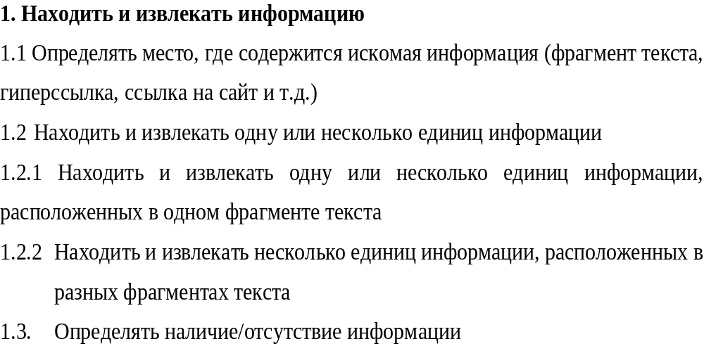

Slide 24
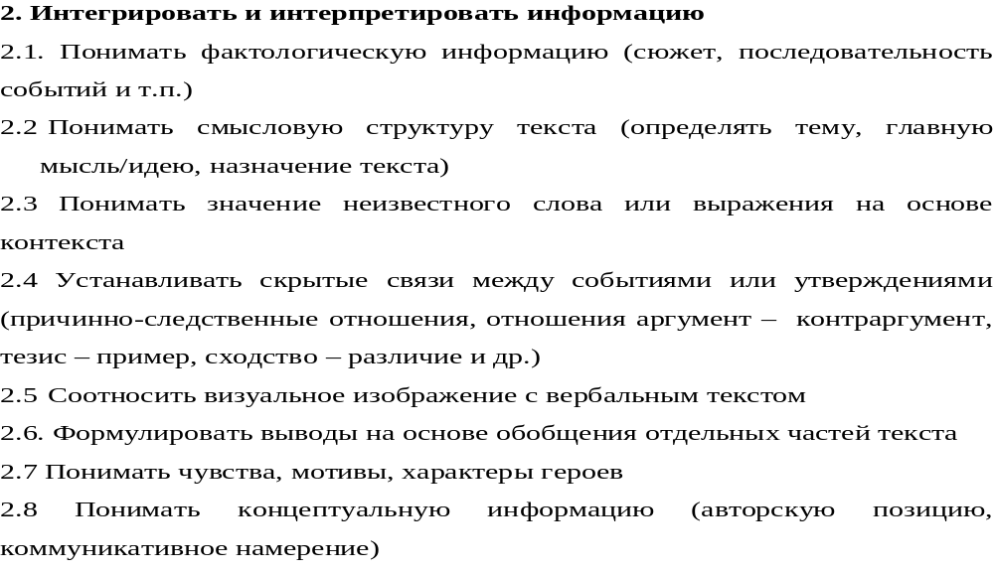

Slide 25
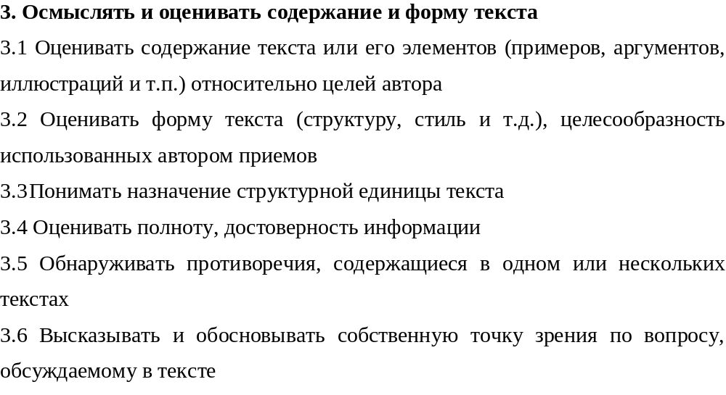

Slide 26
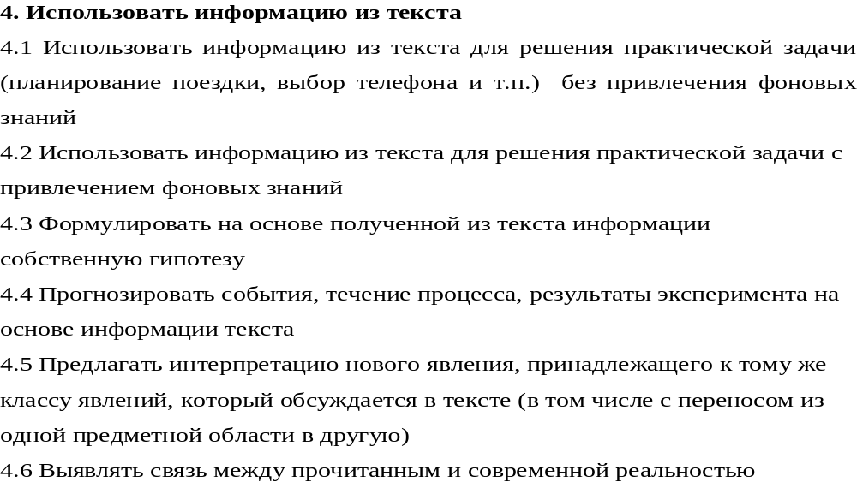

Slide 27
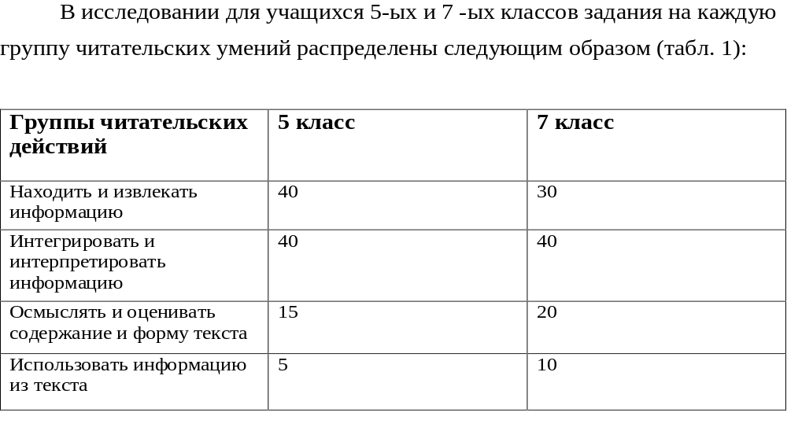

Slide 28
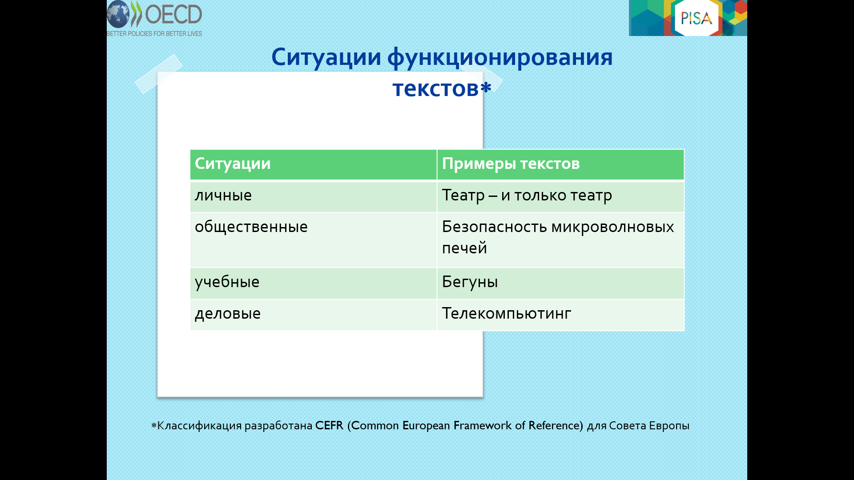
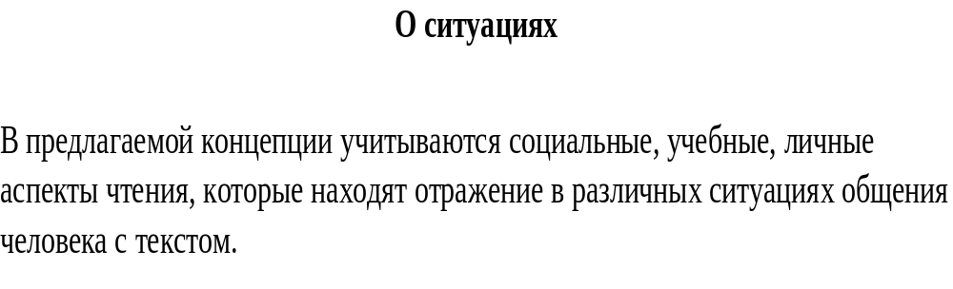

Slide 29
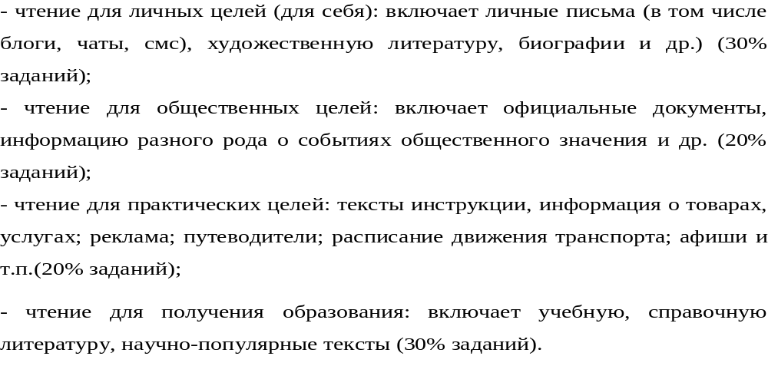

Slide 30
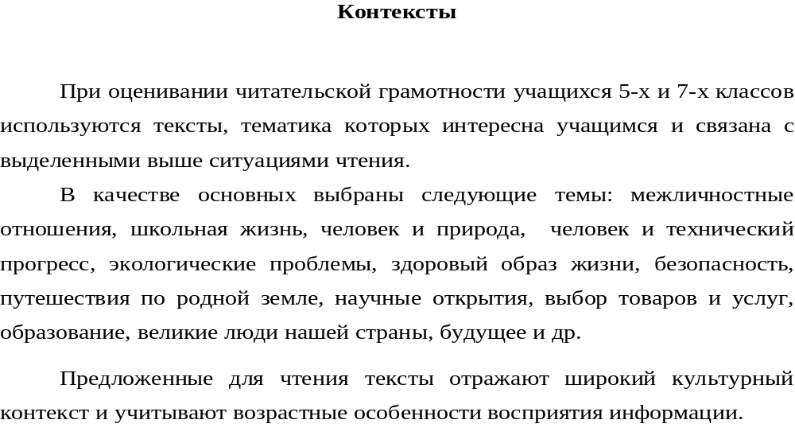

Slide 31
Характеристики задания:
Содержательная область оценки: путешествие по родной земле
Компетентностная область оценки: интегрировать и интерпретировать информацию
Контекст: практический (проектирование маршрута путешествия)
Тип текста: составной (объявление, описание)
Уровень сложности: средний
Формат ответа: задание с развёрнутым ответом
Объект оценки: умение устанавливать скрытые связи между событиями или утверждениями (причинно-следственные отношения, отношения аргумент – контраргумент, тезис – пример, сходство – различие и др.)

Slide 32
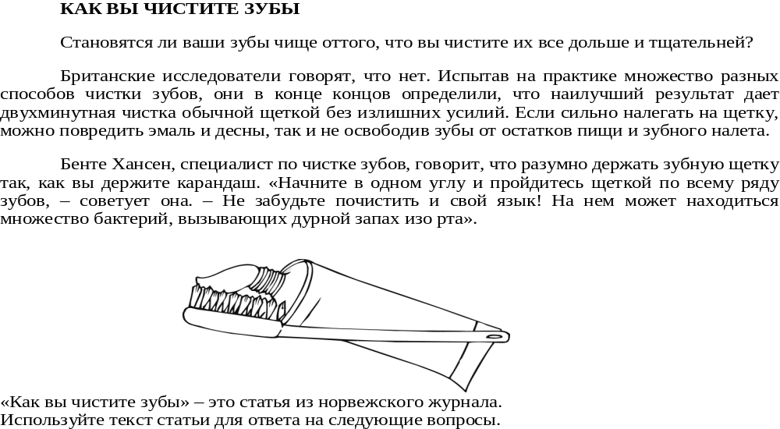

Slide 33
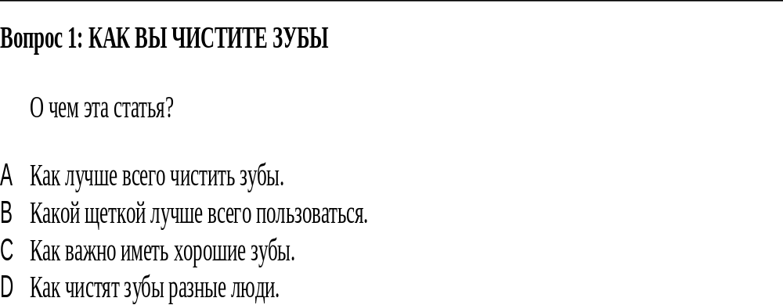

Slide 34
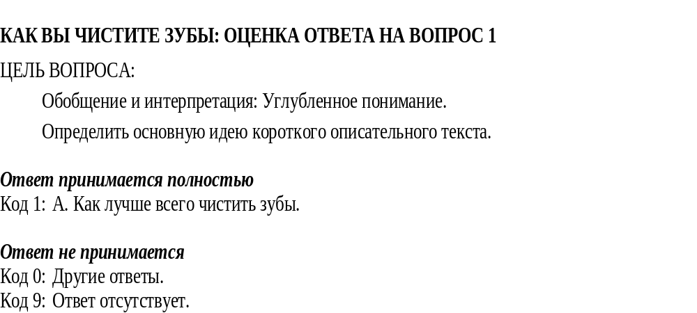

Slide 35
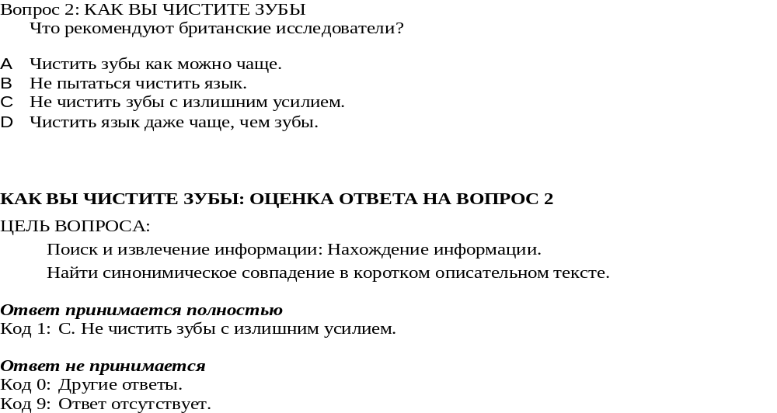

Slide 36
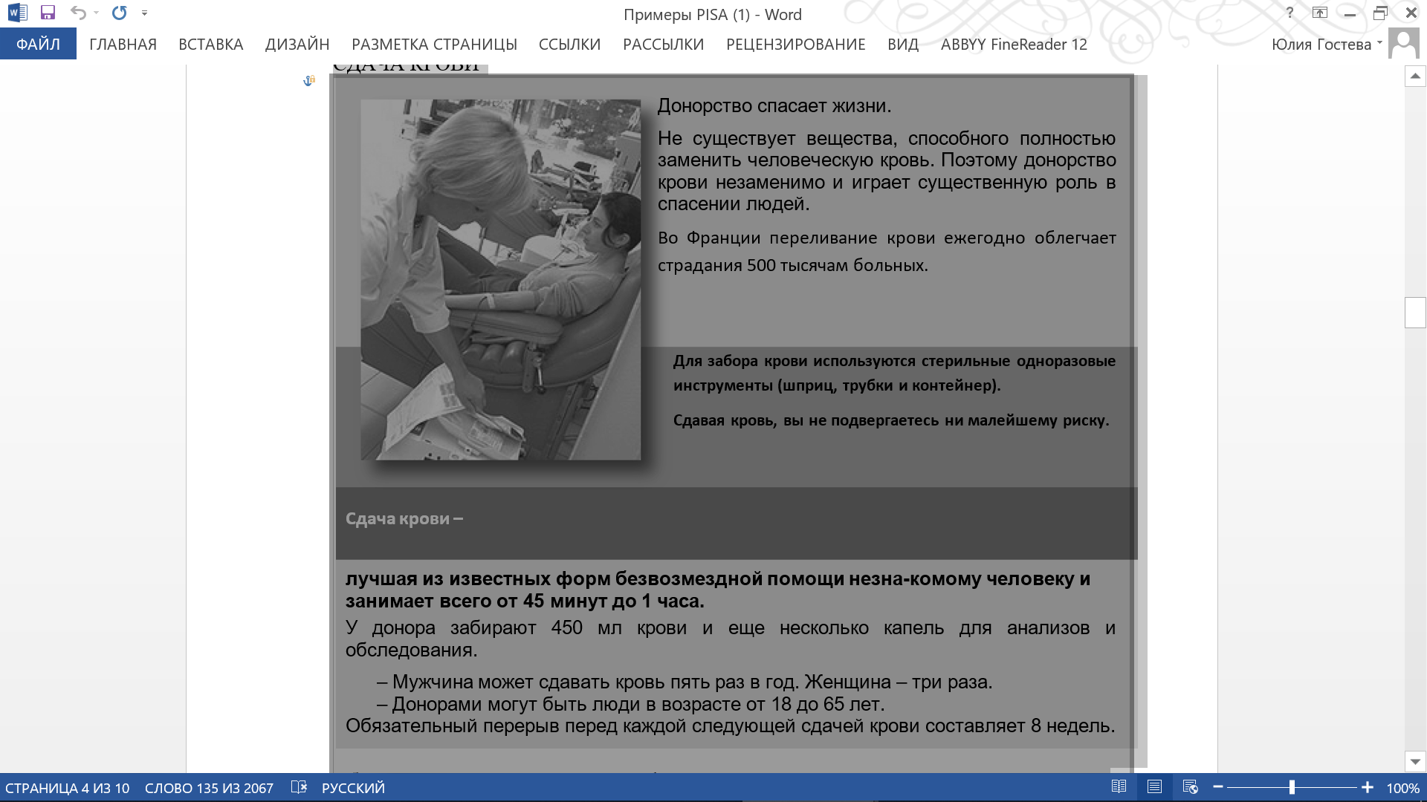

Slide 37
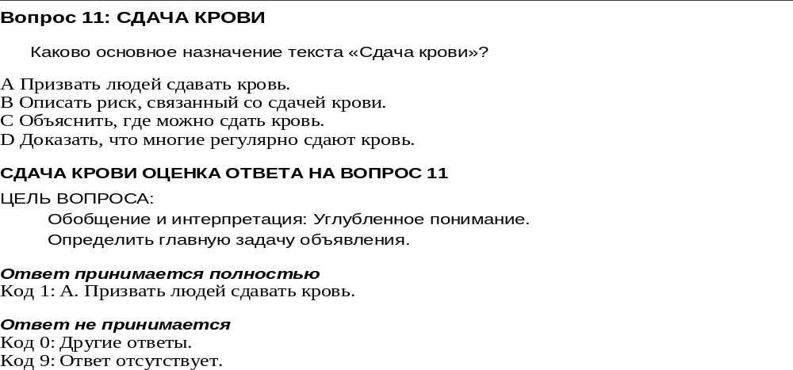

Slide 38
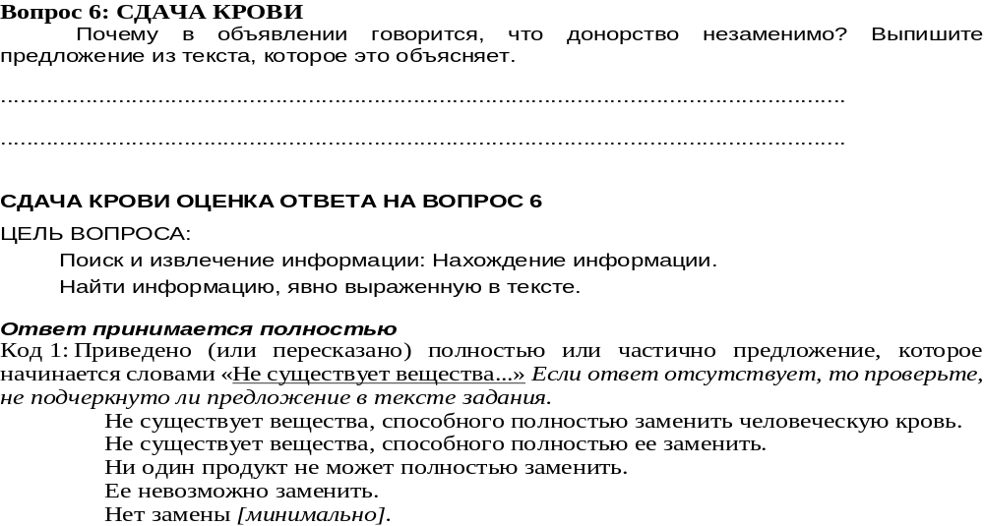

Slide 39
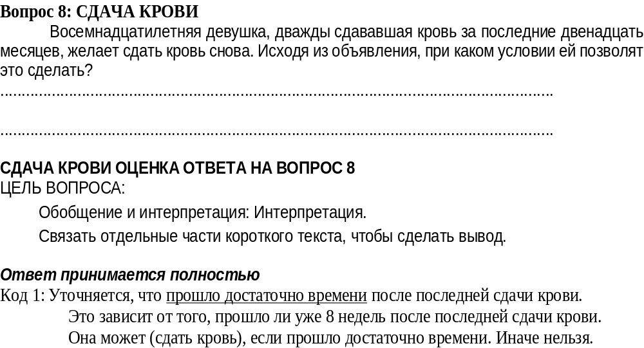

Slide 40
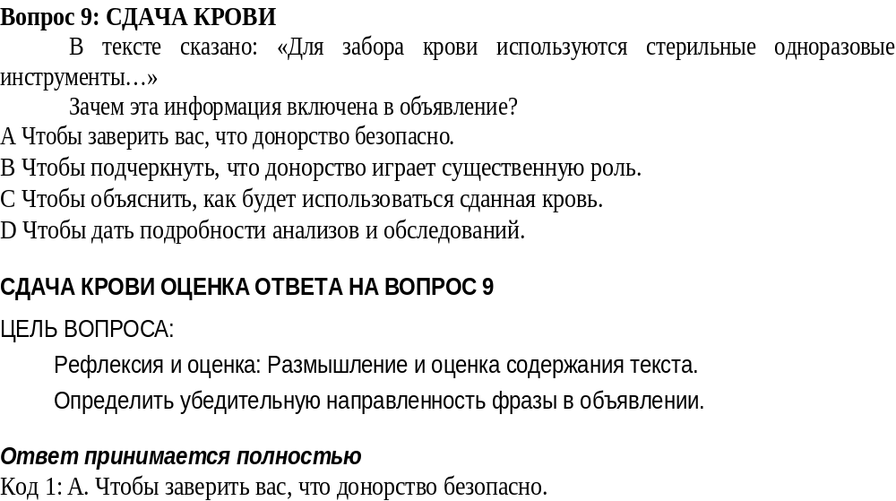

Slide 41
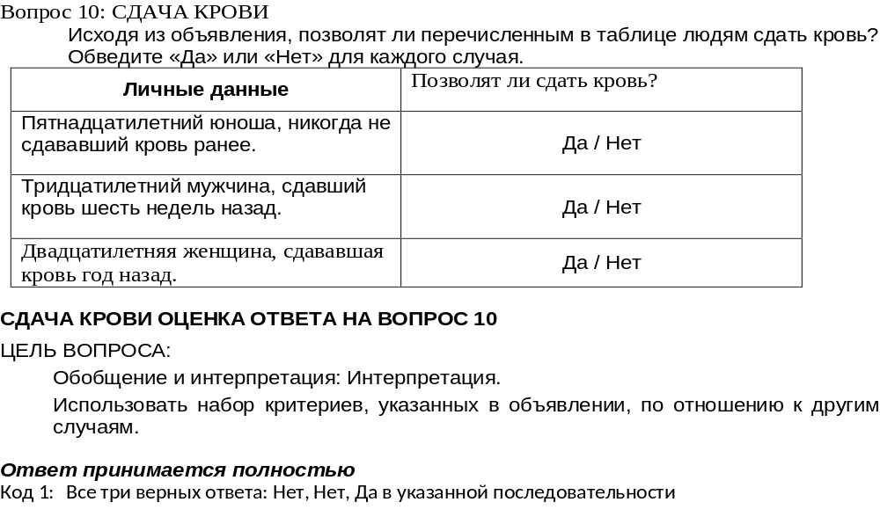

Slide 42
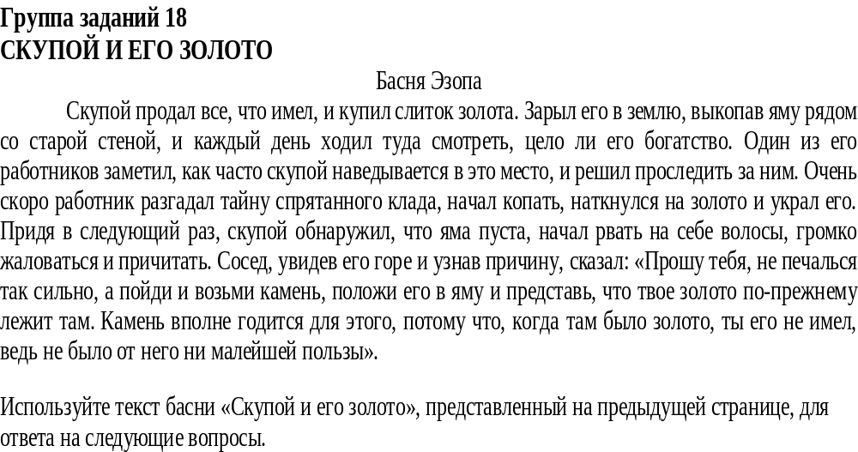

Slide 43
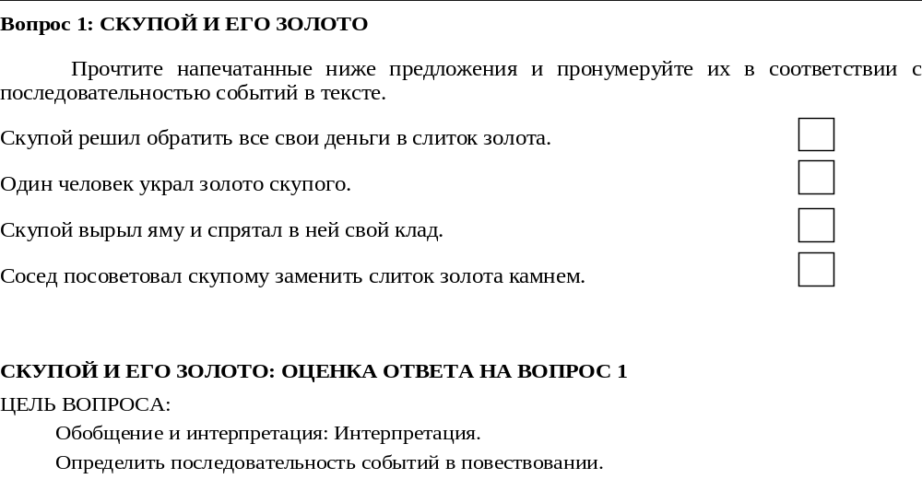

Slide 44
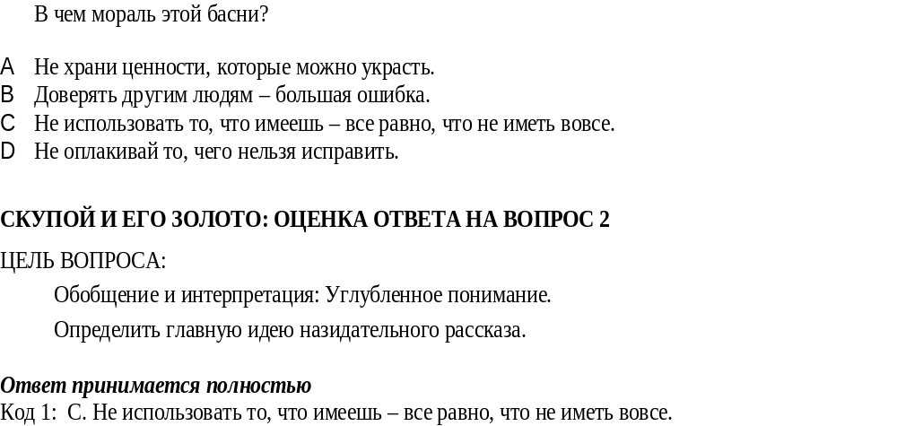

Slide 45
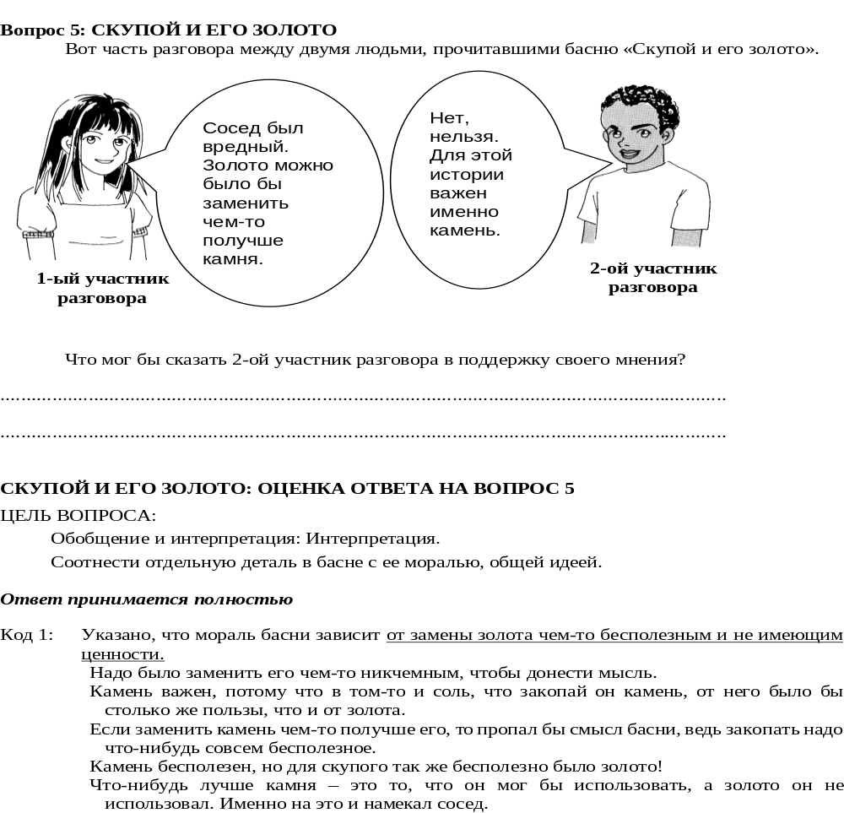

Slide 46
